Slide 1
National Monitoring Section-
Strontium in Milk
Section de surveillance national-
Strontium dans le lait

Slide 2
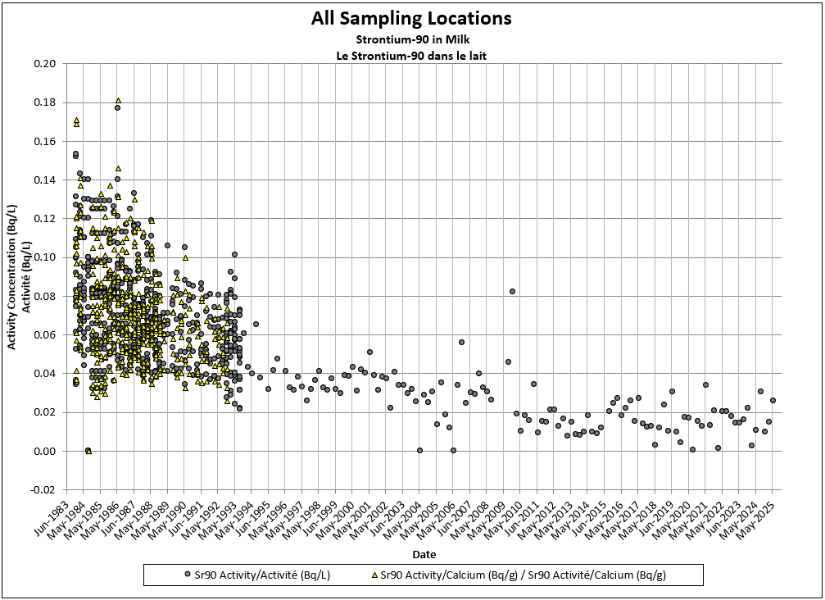
The above graph shows the concentration of strontium in milk various cities across Canada, from 1984 to present. The complete data set can be found in nms_strontium90_milk_ssn_strontium90_lait.csv. If you require a specific accessible format, please contact us at hc.rpb-brp.sc@canada.ca / Le graphique ci-dessus est une représentation visuelle des concentrations de strontium dans le lait de diverses villes du Canada de 1984 à présent. L'ensemble de données complet se trouve dans nms_strontium90_milk_ssn_strontium90_lait.csv. Si vous souhaitez obtenir une copie de ces données dans un format accessible spécifique, veuillez nous contacter à hc.rpb-brp.sc@canada.ca

Slide 3
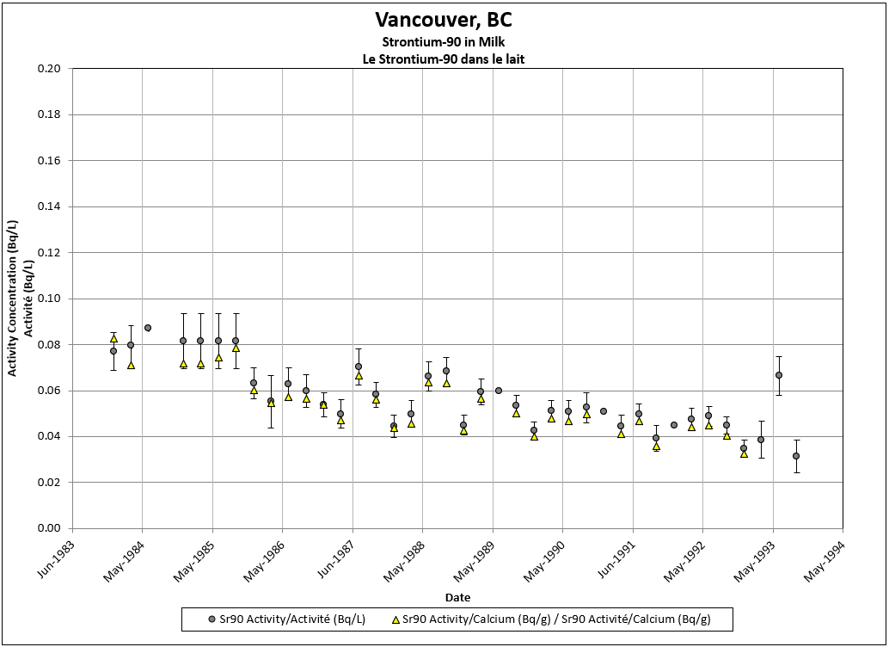
The above graph shows the concentration of strontium in milk from Vancouver, BC, from 1984 to 1994. The complete data set can be found in nms_strontium90_milk_ssn_strontium90_lait.csv. If you require a specific accessible format, please contact us at hc.rpb-brp.sc@canada.ca / Le graphique ci-dessus est une représentation visuelle des concentrations de strontium pour Vancouver, BC, de 1984 à 1994. L'ensemble de données complet se trouve dans nms_strontium90_milk_ssn_strontium90_lait.csv. Si vous souhaitez obtenir une copie de ces données dans un format accessible spécifique, veuillez nous contacter à hc.rpb-brp.sc@canada.ca

Slide 4
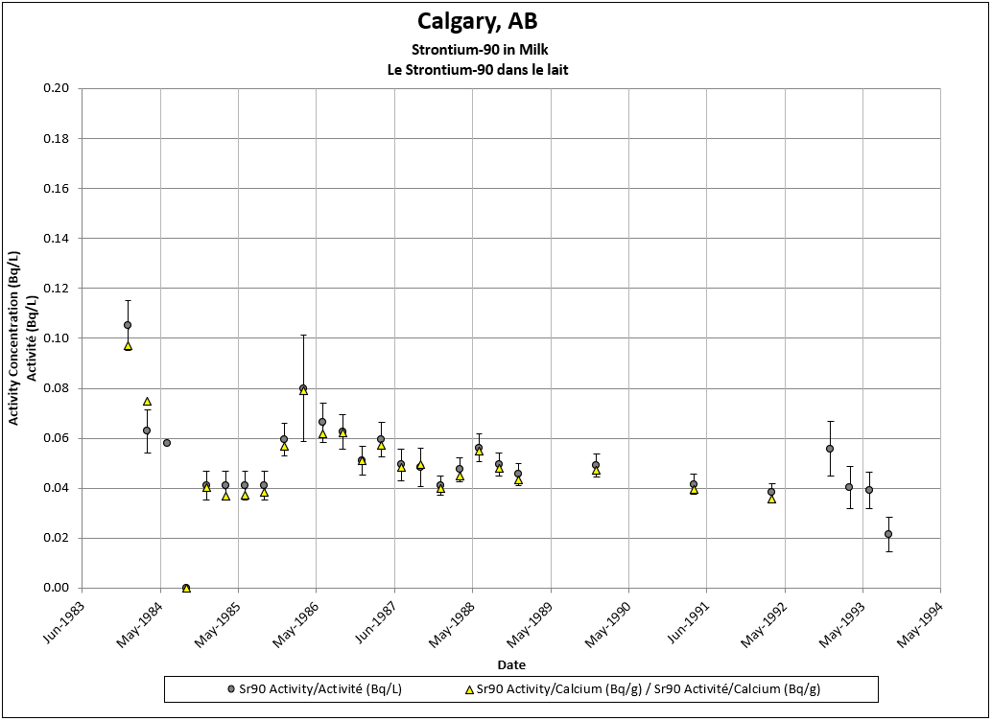
The above graph shows the concentration of strontium in milk from Calgary, AB, from 1984 to 1994. The complete data set can be found in nms_strontium90_milk_ssn_strontium90_lait.csv. If you require a specific accessible format, please contact us at hc.rpb-brp.sc@canada.ca / Le graphique ci-dessus est une représentation visuelle des concentrations de strontium pour Calgary, AB, de 1984 à 1994. L'ensemble de données complet se trouve dans nms_strontium90_milk_ssn_strontium90_lait.csv. Si vous souhaitez obtenir une copie de ces données dans un format accessible spécifique, veuillez nous contacter à hc.rpb-brp.sc@canada.ca

Slide 5
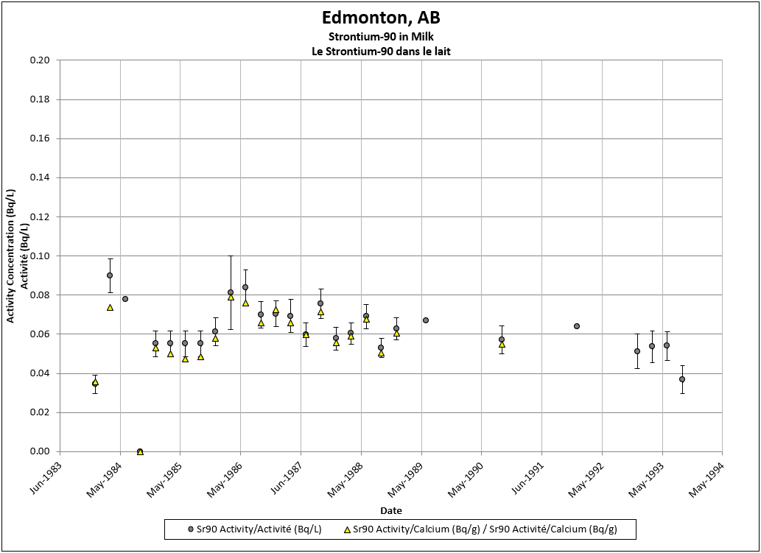
The above graph shows the concentration of strontium in milk from Edmonton, AB, from 1984 to 1994. The complete data set can be found in nms_strontium90_milk_ssn_strontium90_lait.csv. If you require a specific accessible format, please contact us at hc.rpb-brp.sc@canada.ca / Le graphique ci-dessus est une représentation visuelle des concentrations de strontium pour Edmonton, AB, de 1984 à 1994. L'ensemble de données complet se trouve dans nms_strontium90_milk_ssn_strontium90_lait.csv. Si vous souhaitez obtenir une copie de ces données dans un format accessible spécifique, veuillez nous contacter à hc.rpb-brp.sc@canada.ca

Slide 6
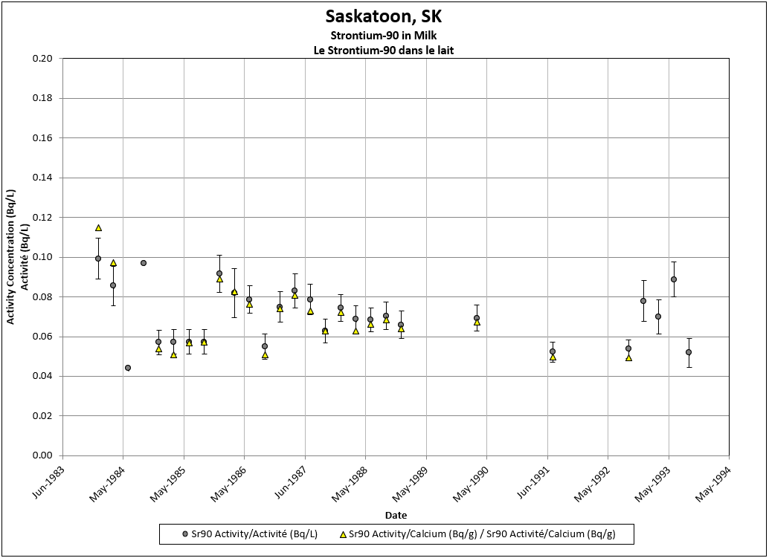
The above graph shows the concentration of strontium in milk from Saskatoon, SK, from 1984 to 1994. The complete data set can be found in nms_strontium90_milk_ssn_strontium90_lait.csv. If you require a specific accessible format, please contact us at hc.rpb-brp.sc@canada.ca / Le graphique ci-dessus est une représentation visuelle des concentrations de strontium pour Saskatoon, SK, de 1984 à 1994. L'ensemble de données complet se trouve dans nms_strontium90_milk_ssn_strontium90_lait.csv. Si vous souhaitez obtenir une copie de ces données dans un format accessible spécifique, veuillez nous contacter à hc.rpb-brp.sc@canada.ca

Slide 7
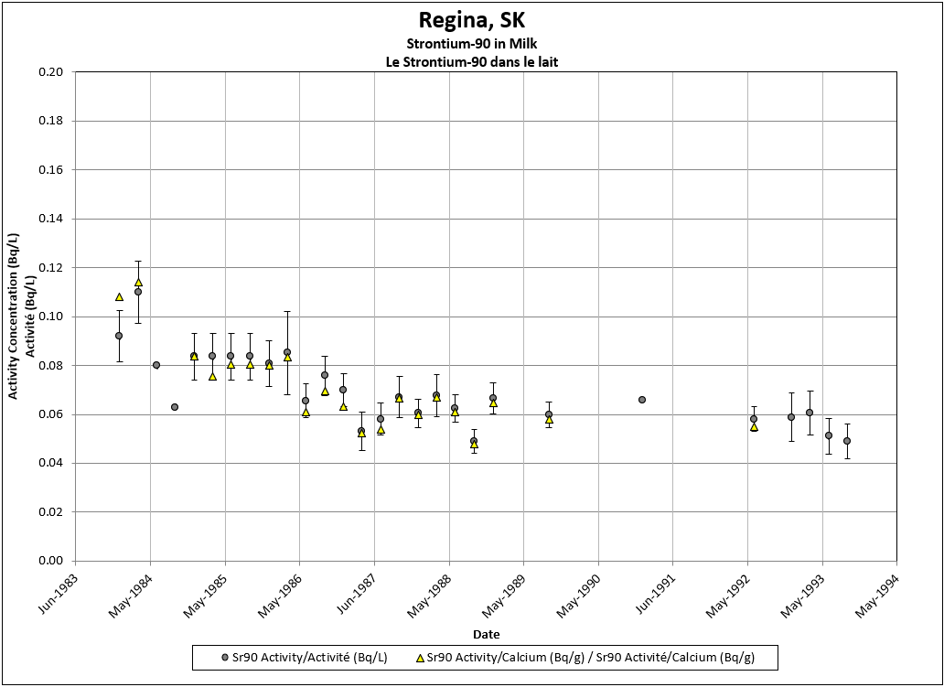
The above graph shows the concentration of strontium in milk from Regina, SK, from 1984 to 1994. The complete data set can be found in nms_strontium90_milk_ssn_strontium90_lait.csv. If you require a specific accessible format, please contact us at hc.rpb-brp.sc@canada.ca / Le graphique ci-dessus est une représentation visuelle des concentrations de strontium pour Regina, SK, de 1984 à 1994. L'ensemble de données complet se trouve dans nms_strontium90_milk_ssn_strontium90_lait.csv. Si vous souhaitez obtenir une copie de ces données dans un format accessible spécifique, veuillez nous contacter à hc.rpb-brp.sc@canada.ca

Slide 8
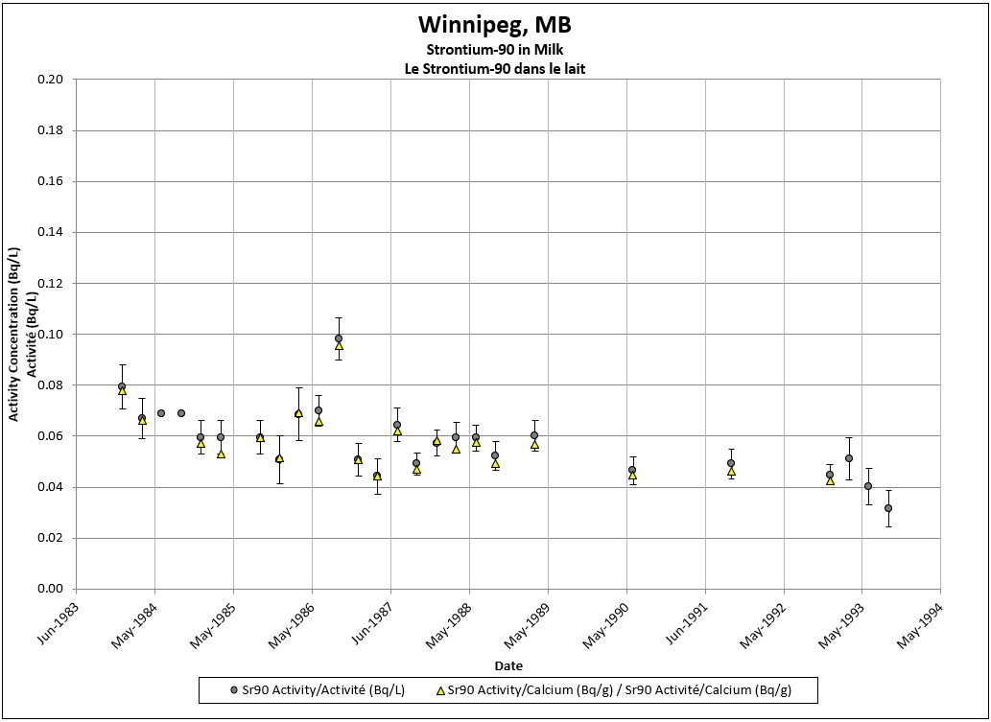
The above graph shows the concentration of strontium in milk from Winnipeg, MB, from 1984 to 1994. The complete data set can be found in nms_strontium90_milk_ssn_strontium90_lait.csv. If you require a specific accessible format, please contact us at hc.rpb-brp.sc@canada.ca / Le graphique ci-dessus est une représentation visuelle des concentrations de strontium pour Winnipeg, MB, de 1984 à 1994. L'ensemble de données complet se trouve dans nms_strontium90_milk_ssn_strontium90_lait.csv. Si vous souhaitez obtenir une copie de ces données dans un format accessible spécifique, veuillez nous contacter à hc.rpb-brp.sc@canada.ca

Slide 9
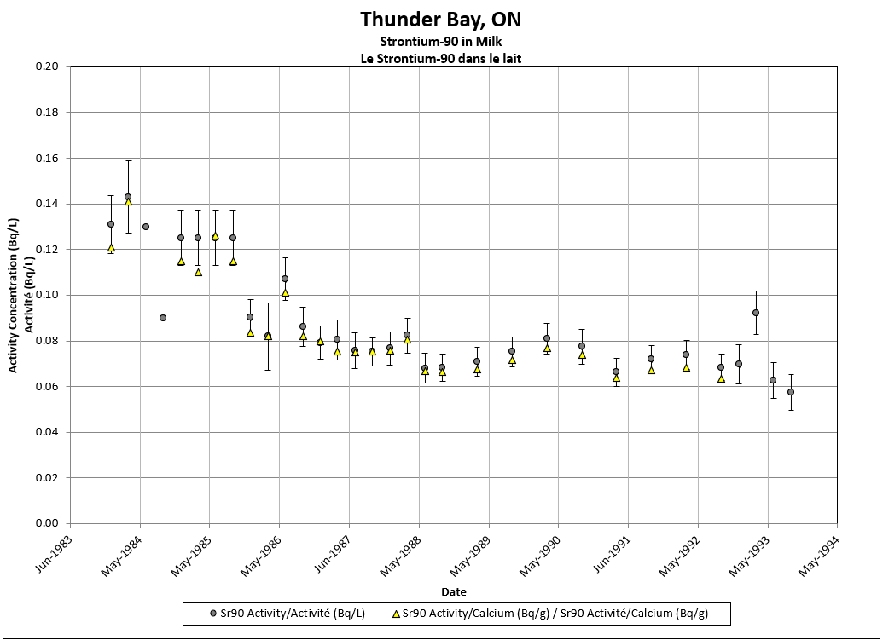
The above graph shows the concentration of strontium in milk from Thunder Bay, ON, from 1984 to 1994. The complete data set can be found in nms_strontium90_milk_ssn_strontium90_lait.csv. If you require a specific accessible format, please contact us at hc.rpb-brp.sc@canada.ca / Le graphique ci-dessus est une représentation visuelle des concentrations de strontium pour Thunder Bay, ON, de 1984 à 1994. L'ensemble de données complet se trouve dans nms_strontium90_milk_ssn_strontium90_lait.csv. Si vous souhaitez obtenir une copie de ces données dans un format accessible spécifique, veuillez nous contacter à hc.rpb-brp.sc@canada.ca

Slide 10
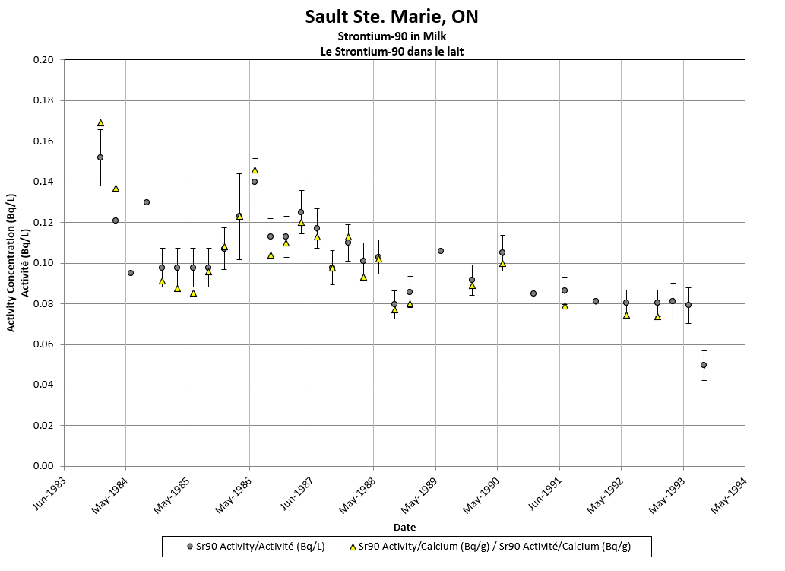
The above graph shows the concentration of strontium in milk from Sault Ste. Marie, ON, from 1984 to 1994. The complete data set can be found in nms_strontium90_milk_ssn_strontium90_lait.csv. If you require a specific accessible format, please contact us at hc.rpb-brp.sc@canada.ca / Le graphique ci-dessus est une représentation visuelle des concentrations de strontium pour Sault Ste. Marie, ON, de 1984 à 1994. L'ensemble de données complet se trouve dans nms_strontium90_milk_ssn_strontium90_lait.csv. Si vous souhaitez obtenir une copie de ces données dans un format accessible spécifique, veuillez nous contacter à hc.rpb-brp.sc@canada.ca

Slide 11
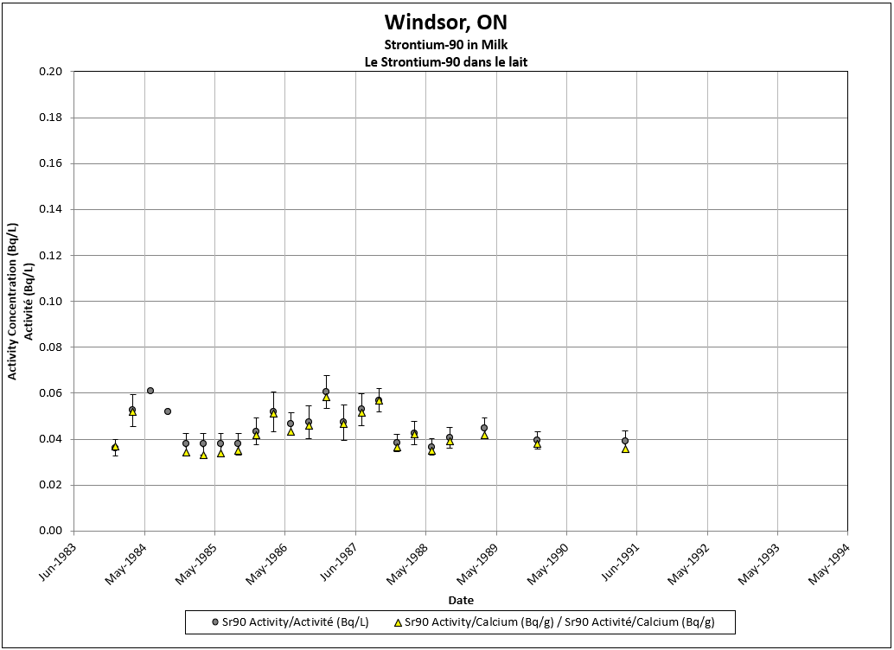
The above graph shows the concentration of strontium in milk from Windsor, ON, from 1984 to 1991. The complete data set can be found in nms_strontium90_milk_ssn_strontium90_lait.csv. If you require a specific accessible format, please contact us at hc.rpb-brp.sc@canada.ca / Le graphique ci-dessus est une représentation visuelle des concentrations de strontium pour Windsor, ON, de 1984 à 1991. L'ensemble de données complet se trouve dans nms_strontium90_milk_ssn_strontium90_lait.csv. Si vous souhaitez obtenir une copie de ces données dans un format accessible spécifique, veuillez nous contacter à hc.rpb-brp.sc@canada.ca

Slide 12
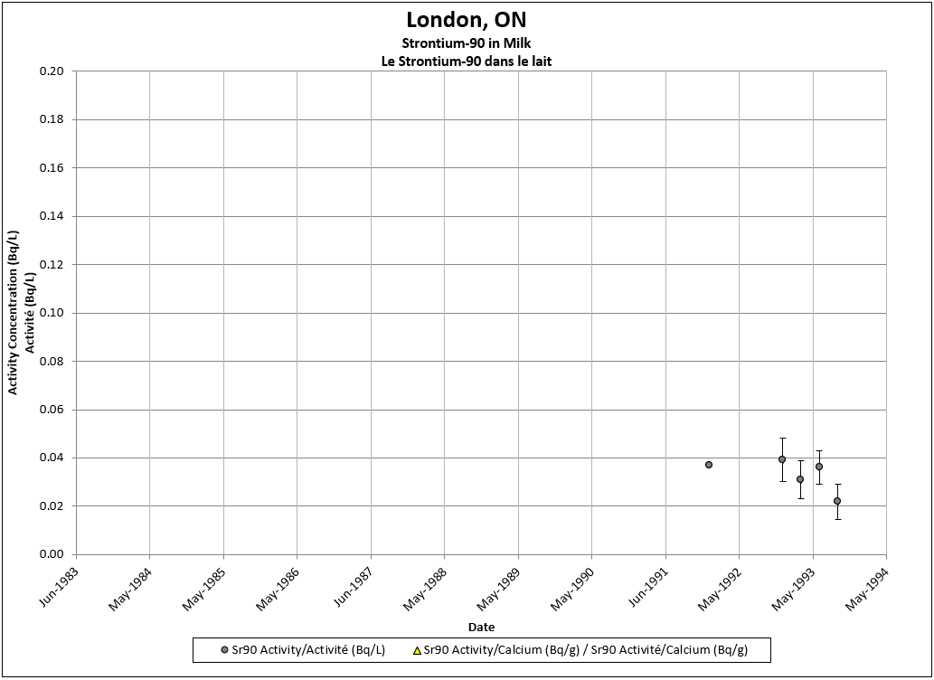
The above graph shows the concentration of strontium in milk from London, ON, from 1992 to 1994. The complete data set can be found in nms_strontium90_milk_ssn_strontium90_lait.csv. If you require a specific accessible format, please contact us at hc.rpb-brp.sc@canada.ca / Le graphique ci-dessus est une représentation visuelle des concentrations de strontium pour London, ON, de 1992 à 1994. L'ensemble de données complet se trouve dans nms_strontium90_milk_ssn_strontium90_lait.csv. Si vous souhaitez obtenir une copie de ces données dans un format accessible spécifique, veuillez nous contacter à hc.rpb-brp.sc@canada.ca

Slide 13
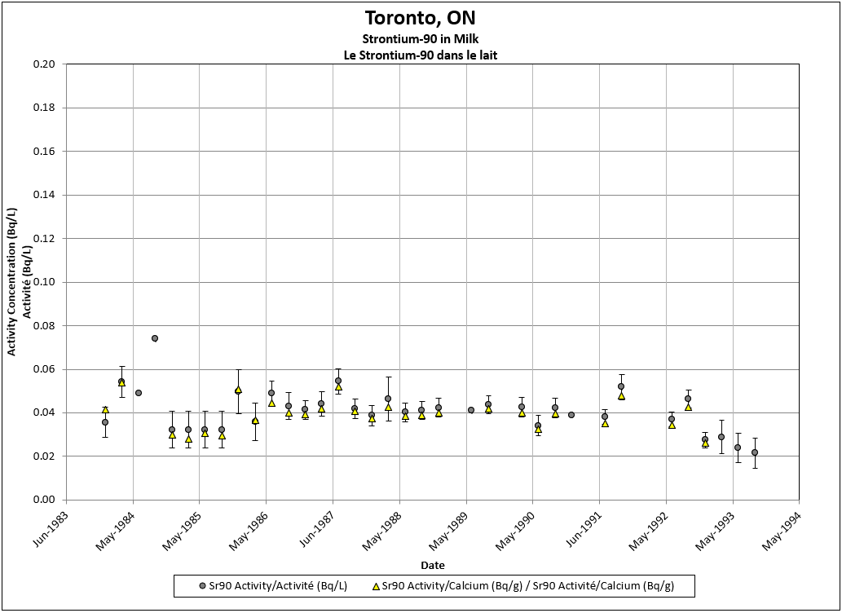
The above graph shows the concentration of strontium in milk from Toronto, ON, from 1984 to 1994. The complete data set can be found in nms_strontium90_milk_ssn_strontium90_lait.csv. If you require a specific accessible format, please contact us at hc.rpb-brp.sc@canada.ca / Le graphique ci-dessus est une représentation visuelle des concentrations de strontium pour Toronto, ON, de 1984 à 1994. L'ensemble de données complet se trouve dans nms_strontium90_milk_ssn_strontium90_lait.csv. Si vous souhaitez obtenir une copie de ces données dans un format accessible spécifique, veuillez nous contacter à hc.rpb-brp.sc@canada.ca

Slide 14
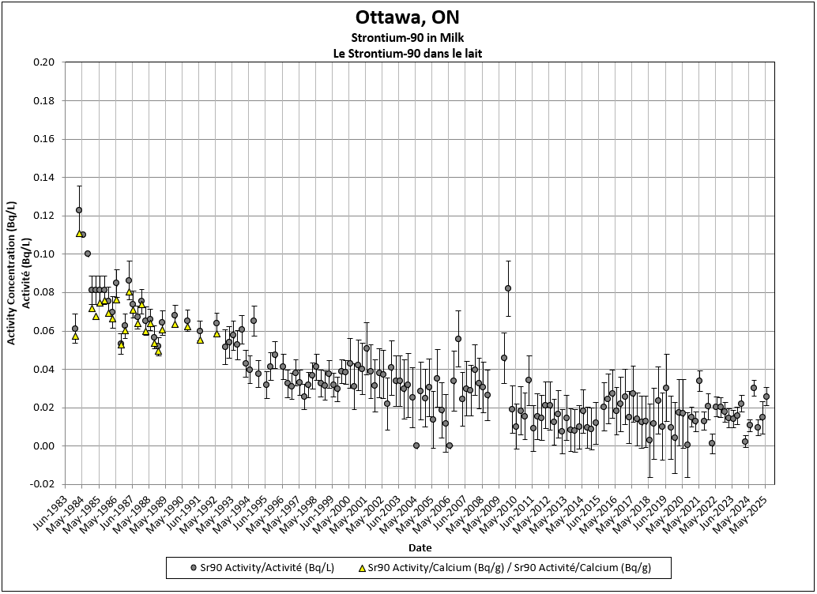
The above graph shows the concentration of strontium in milk from Ottawa, ON, from 1984 to present. The complete data set can be found in nms_strontium90_milk_ssn_strontium90_lait.csv. If you require a specific accessible format, please contact us at hc.rpb-brp.sc@canada.ca / Le graphique ci-dessus est une représentation visuelle des concentrations de strontium pour Ottawa, ON, de 1984 à présent. L'ensemble de données complet se trouve dans nms_strontium90_milk_ssn_strontium90_lait.csv. Si vous souhaitez obtenir une copie de ces données dans un format accessible spécifique, veuillez nous contacter à hc.rpb-brp.sc@canada.ca

Slide 15
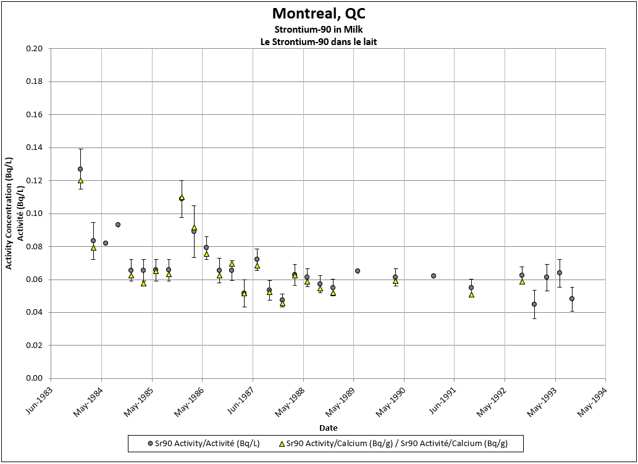
The above graph shows the concentration of strontium in milk from Montréal, QC, from 1984 to 1994. The complete data set can be found in nms_strontium90_milk_ssn_strontium90_lait.csv. If you require a specific accessible format, please contact us at hc.rpb-brp.sc@canada.ca / Le graphique ci-dessus est une représentation visuelle des concentrations de strontium pour Montréal, QC, de 1984 à 1994. L'ensemble de données complet se trouve dans nms_strontium90_milk_ssn_strontium90_lait.csv. Si vous souhaitez obtenir une copie de ces données dans un format accessible spécifique, veuillez nous contacter à hc.rpb-brp.sc@canada.ca

Slide 16
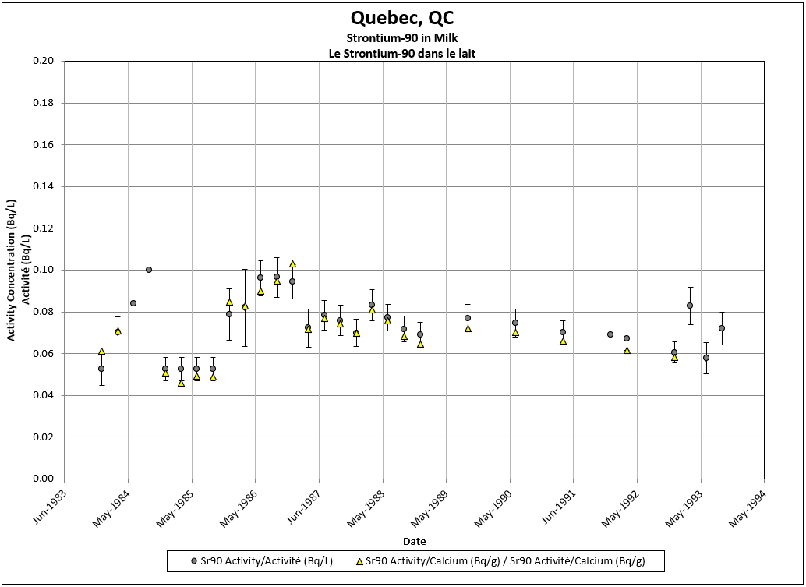
The above graph shows the concentration of strontium in milk from Québec, QC, from 1984 to 1994. The complete data set can be found in nms_strontium90_milk_ssn_strontium90_lait.csv. If you require a specific accessible format, please contact us at hc.rpb-brp.sc@canada.ca / Le graphique ci-dessus est une représentation visuelle des concentrations de strontium pour Québec, QC, de 1984 à 1994. L'ensemble de données complet se trouve dans nms_strontium90_milk_ssn_strontium90_lait.csv. Si vous souhaitez obtenir une copie de ces données dans un format accessible spécifique, veuillez nous contacter à hc.rpb-brp.sc@canada.ca

Slide 17
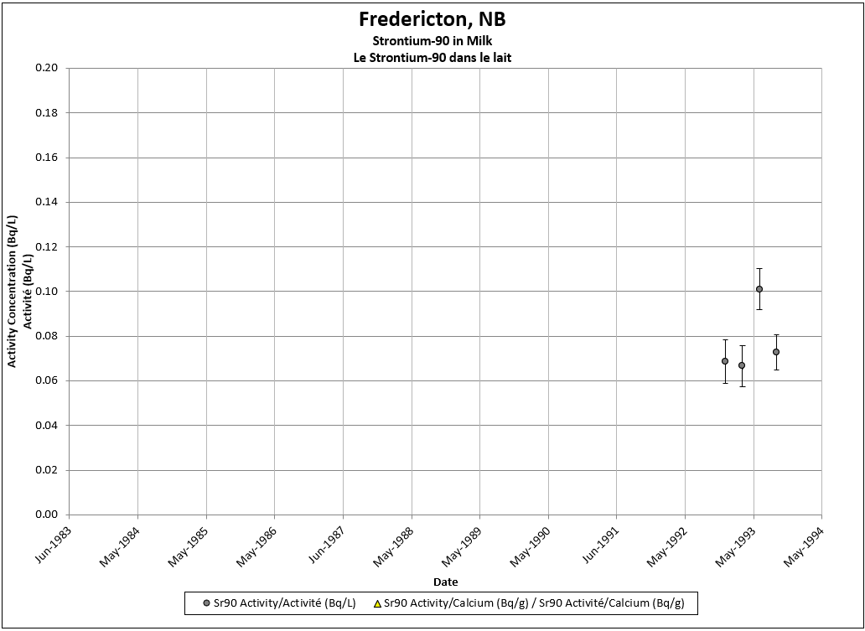
The above graph shows the concentration of strontium in milk from Fredericton, NB, from 1993 to 1994. The complete data set can be found in nms_strontium90_milk_ssn_strontium90_lait.csv. If you require a specific accessible format, please contact us at hc.rpb-brp.sc@canada.ca / Le graphique ci-dessus est une représentation visuelle des concentrations de strontium pour Fredericton, NB, de 1993 à 1994. L'ensemble de données complet se trouve dans nms_strontium90_milk_ssn_strontium90_lait.csv. Si vous souhaitez obtenir une copie de ces données dans un format accessible spécifique, veuillez nous contacter à hc.rpb-brp.sc@canada.ca

Slide 18
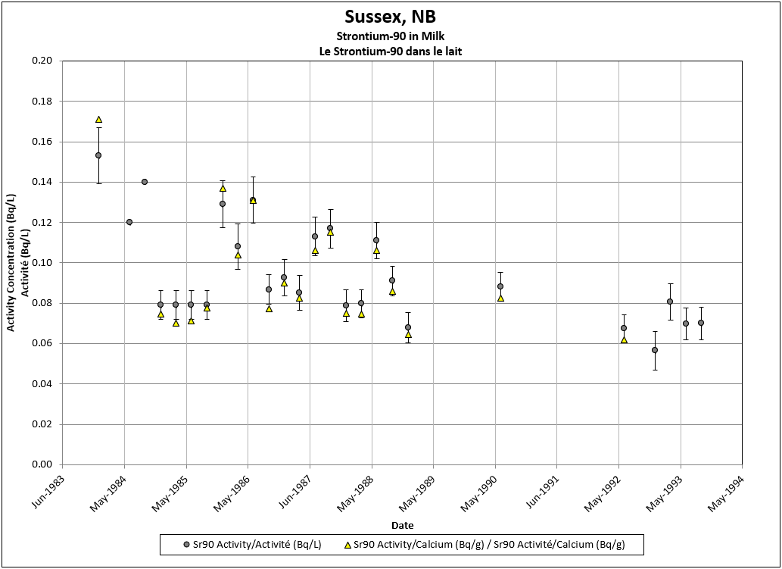
The above graph shows the concentration of strontium in milk from Sussex, NB, from 1984 to 1994. The complete data set can be found in nms_strontium90_milk_ssn_strontium90_lait.csv. If you require a specific accessible format, please contact us at hc.rpb-brp.sc@canada.ca / Le graphique ci-dessus est une représentation visuelle des concentrations de strontium pour Sussex, NB, de 1984 à 1994. L'ensemble de données complet se trouve dans nms_strontium90_milk_ssn_strontium90_lait.csv. Si vous souhaitez obtenir une copie de ces données dans un format accessible spécifique, veuillez nous contacter à hc.rpb-brp.sc@canada.ca

Slide 19
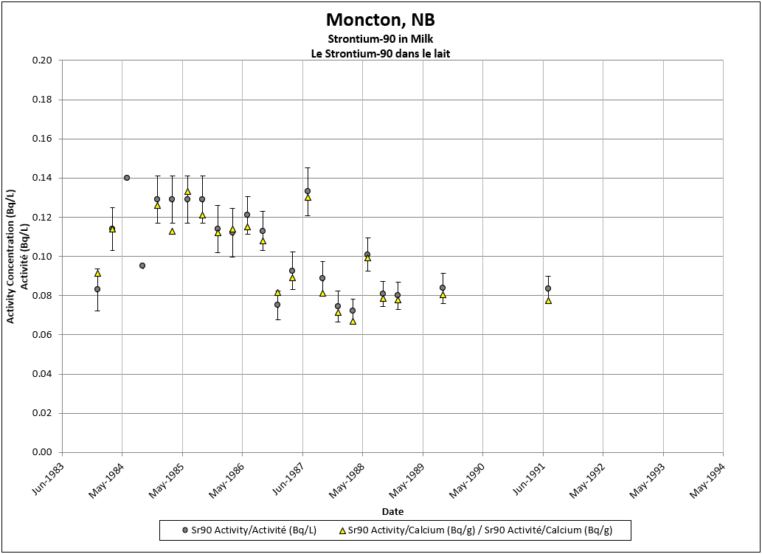
The above graph shows the concentration of strontium in milk from Moncton, NB, from 1984 to 1991. The complete data set can be found in nms_strontium90_milk_ssn_strontium90_lait.csv. If you require a specific accessible format, please contact us at hc.rpb-brp.sc@canada.ca / Le graphique ci-dessus est une représentation visuelle des concentrations de strontium pour Moncton, NB, de 1984 à 1991. L'ensemble de données complet se trouve dans nms_strontium90_milk_ssn_strontium90_lait.csv. Si vous souhaitez obtenir une copie de ces données dans un format accessible spécifique, veuillez nous contacter à hc.rpb-brp.sc@canada.ca

Slide 20
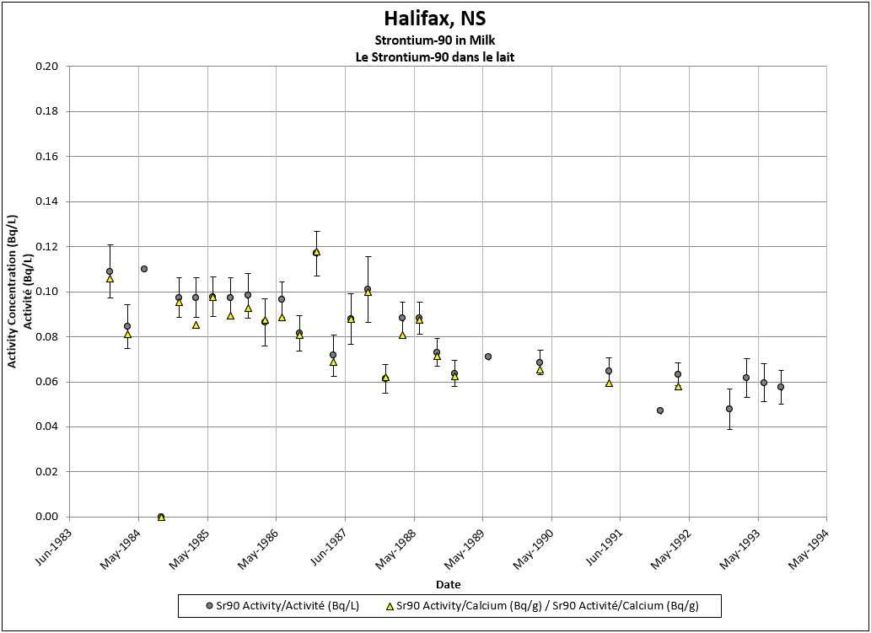
The above graph shows the concentration of strontium in milk from Halifax, NS, from 1984 to 1994. The complete data set can be found in nms_strontium90_milk_ssn_strontium90_lait.csv. If you require a specific accessible format, please contact us at hc.rpb-brp.sc@canada.ca / Le graphique ci-dessus est une représentation visuelle des concentrations de strontium pour Halifax, NS, de 1984 à 1994. L'ensemble de données complet se trouve dans nms_strontium90_milk_ssn_strontium90_lait.csv. Si vous souhaitez obtenir une copie de ces données dans un format accessible spécifique, veuillez nous contacter à hc.rpb-brp.sc@canada.ca

Slide 21
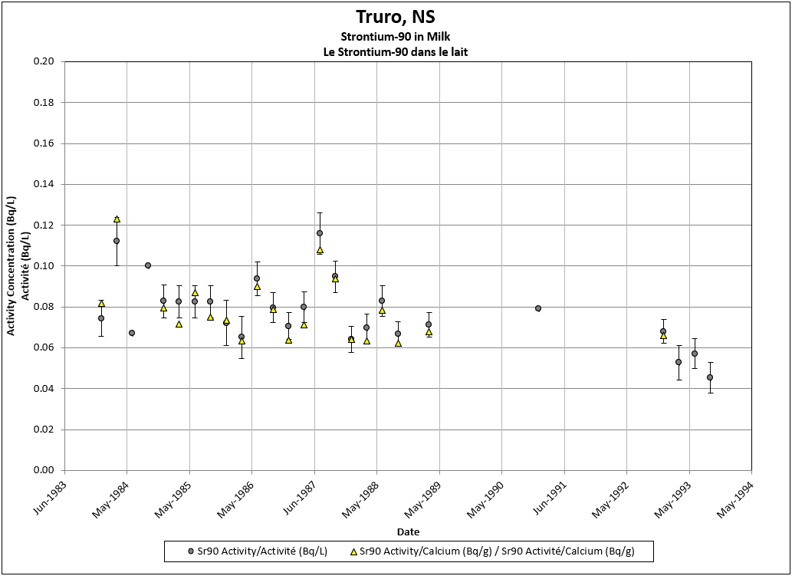
The above graph shows the concentration of strontium in milk from Truro, NS, from 1984 to 1994. The complete data set can be found in nms_strontium90_milk_ssn_strontium90_lait.csv. If you require a specific accessible format, please contact us at hc.rpb-brp.sc@canada.ca / Le graphique ci-dessus est une représentation visuelle des concentrations de strontium pour Truro, NS, de 1984 à 1994. L'ensemble de données complet se trouve dans nms_strontium90_milk_ssn_strontium90_lait.csv. Si vous souhaitez obtenir une copie de ces données dans un format accessible spécifique, veuillez nous contacter à hc.rpb-brp.sc@canada.ca

Slide 22
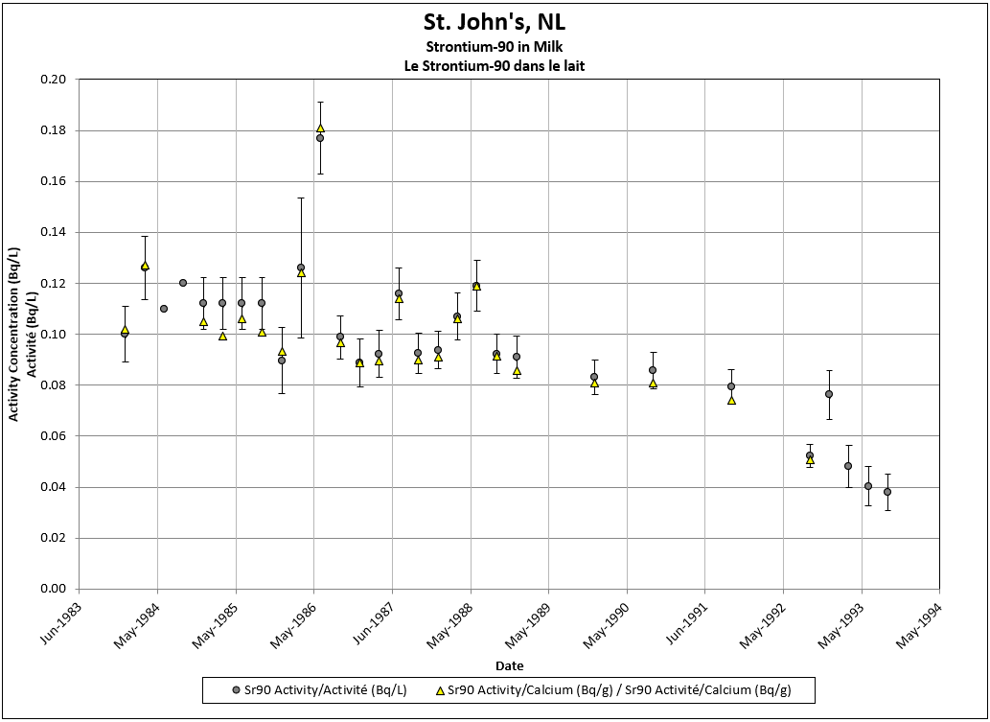
The above graph shows the concentration of strontium in milk from St. John's, NL, from 1984 to 1994. The complete data set can be found in nms_strontium90_milk_ssn_strontium90_lait.csv. If you require a specific accessible format, please contact us at hc.rpb-brp.sc@canada.ca / Le graphique ci-dessus est une représentation visuelle des concentrations de strontium pour St. John's, NL, de 1984 à 1994. L'ensemble de données complet se trouve dans nms_strontium90_milk_ssn_strontium90_lait.csv. Si vous souhaitez obtenir une copie de ces données dans un format accessible spécifique, veuillez nous contacter à hc.rpb-brp.sc@canada.ca

